Slide 1
2D Agent based simulation voor Adaptief bewaken & beveiligen
Melissa basgol & simone hartgring

Slide 2


inhoud
Agent based simulation voor Adaptief bewaken & beveiligen
01.
Algemene introductie
02.
Interactie tussen agents
03.
Technische achtergrond
04.
Gedragingen
Dreiging
Burgers
Defensie
05.
Demo
06.
Afsluiting

Slide 3
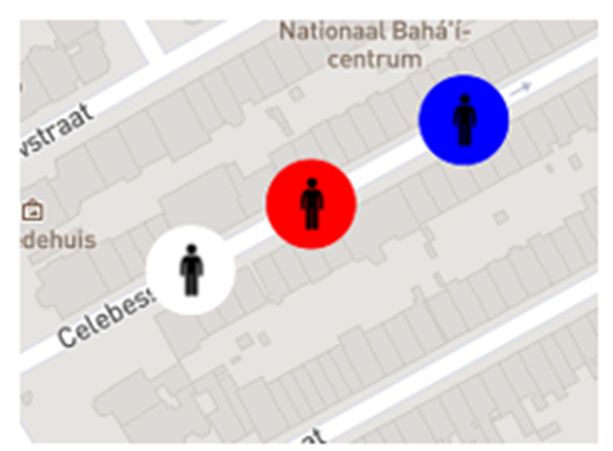

Algemene introductie
2D agent-based simulatie-omgeving
Uitbreiden van de simulatie-omgeving om dreigingsscenario’s te simuleren
De betrokkenen zijn opgedeeld in drie teams
Wit
Rood
Blauw
Gedragingen en reacties toegevoegd

Slide 4


Interactie
Locaties van agents
Berichten tussen agents
Reacties
Prioriteiten
Damage service

Slide 5

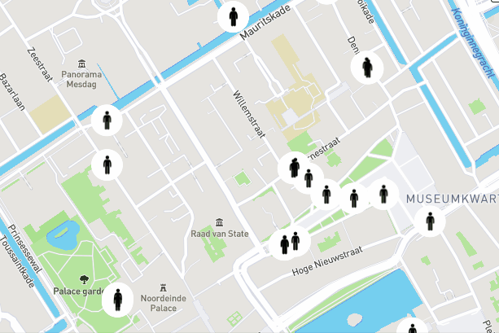
Technische achtergrond
NodeJS met Typescript
Game Loop
Agents
Agent locaties
Messages
Mailboxes
Simulation time
Redis in-memory key-value database
OSRM (Open source routing machine)
Apache Kafka (DRIVER+ testbed)

Slide 6
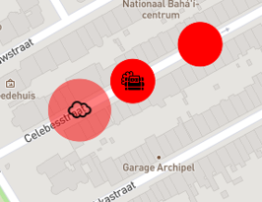

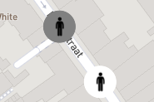
Gedragingen
Agents die de dreiging vormen/veroorzaken
Objecten achterlaten
Bom
Gas
Onbekend object
Direct aanvallen
Rode agents

Slide 7
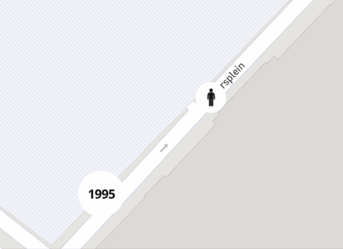
Gedragingen
Reacties van de burgers
Vluchtgedrag
Groepen
Losse agents
Witte agents

Slide 8
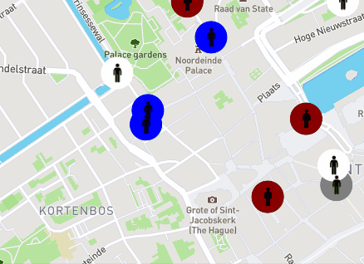
Gedragingen
Defensie
Algemene taken
Patrouilleren
Bewaken
Achtervolgen
Opsporen en aanvallen
Ondervragen
blauwe agents

Slide 9
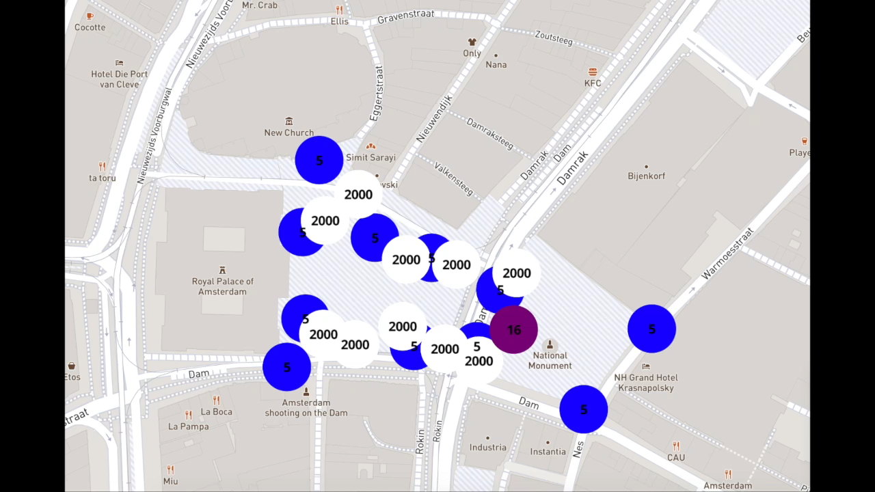
Demo
Eerste scenario filmpje

Slide 10
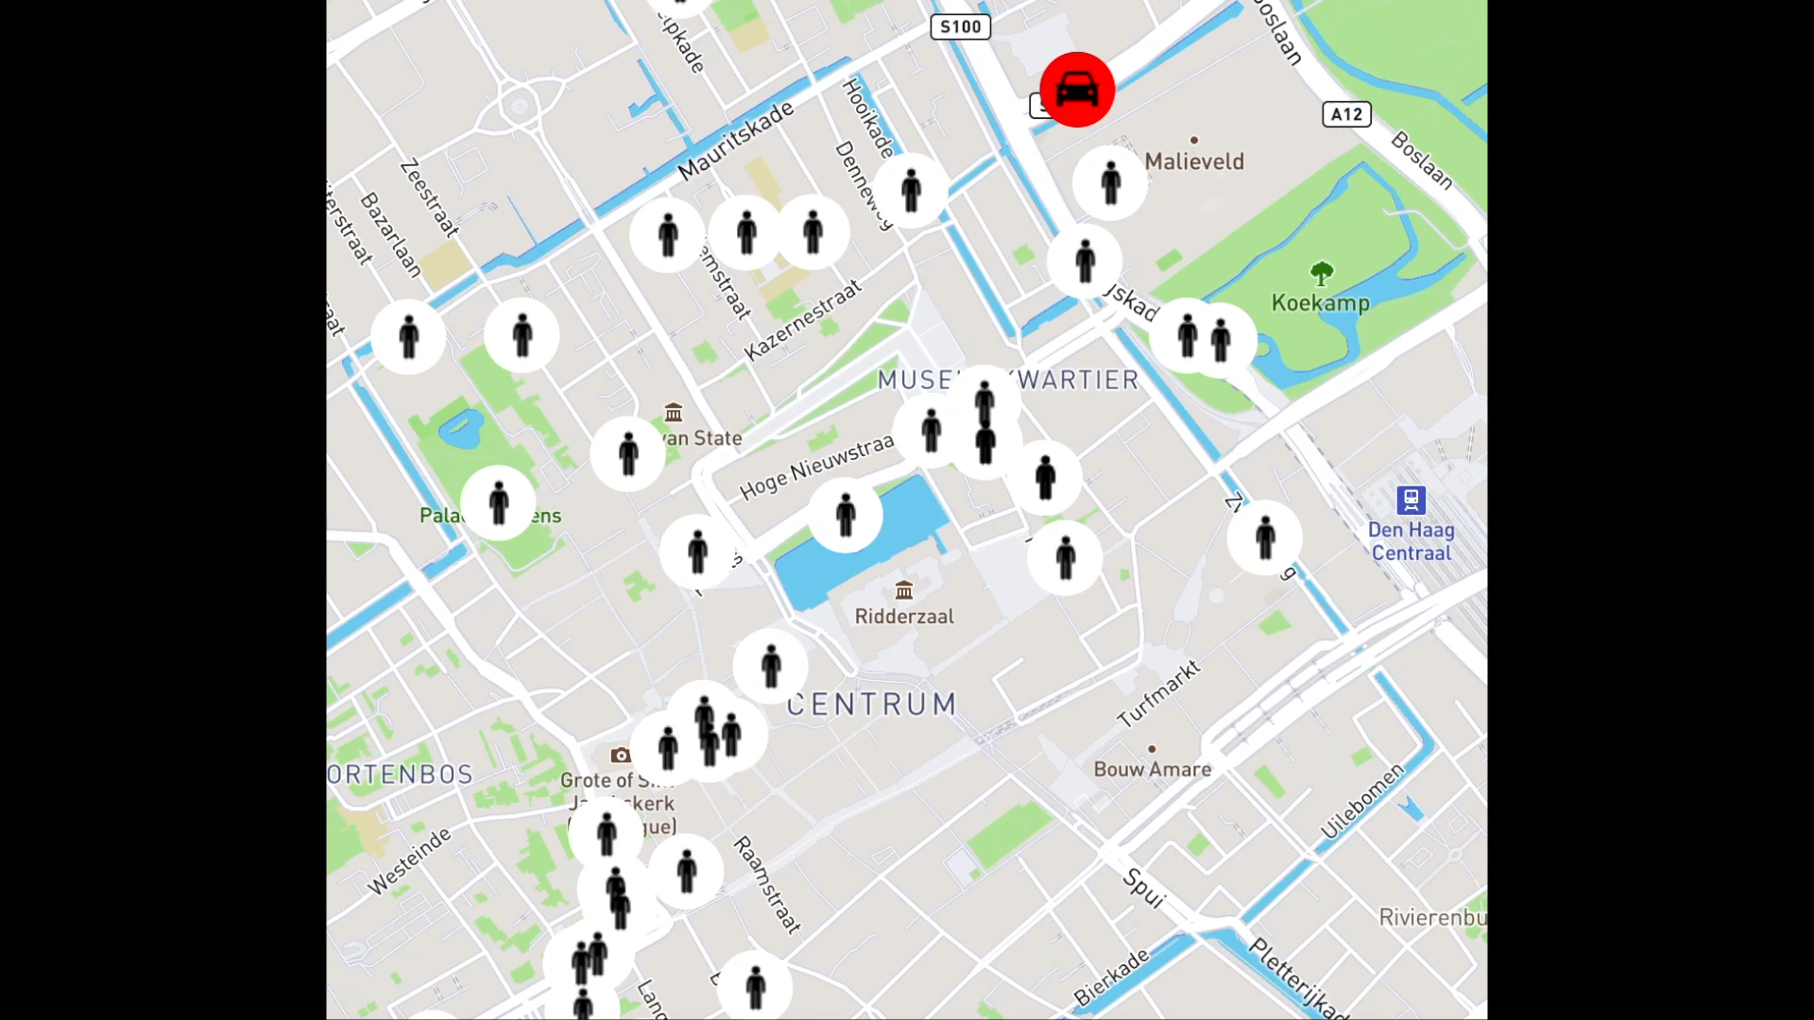
Demo
tweede scenario Filmpje

Slide 11
Bedankt voor
Uw aandacht

